Slide 1
ATEX GRACO
Leonardo Faria
Account Manager
Contractor Equipment Division

Slide 2
PRESENTE EM
+30,000
DISTRIBUIDORES
CLIENTES EM
+100
PAÍSES
INSTALAÇÕES EM
12
PAÍSES
Base instalada
~100
ANOS

Slide 3
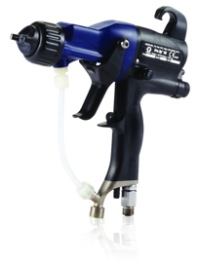
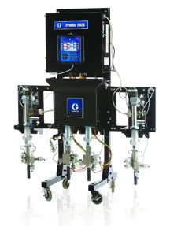
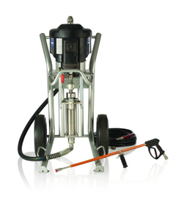
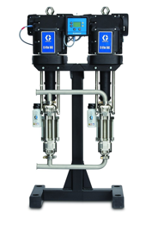
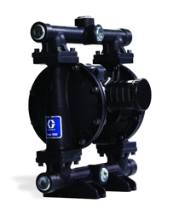
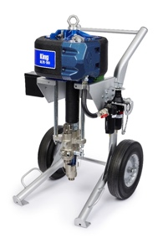
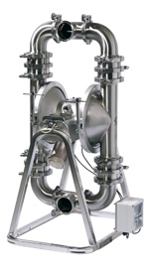
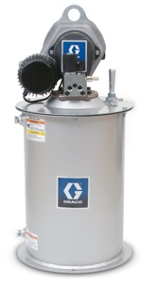
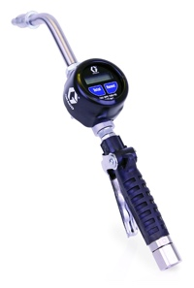
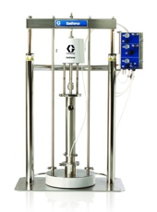
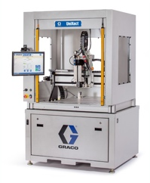
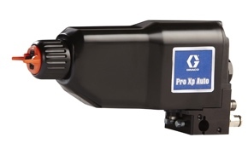
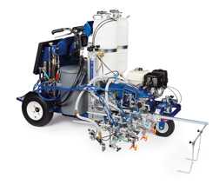
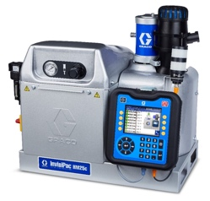
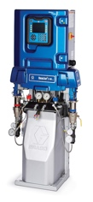
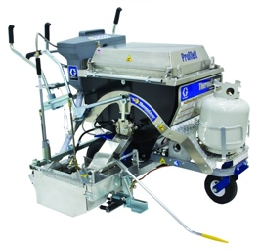
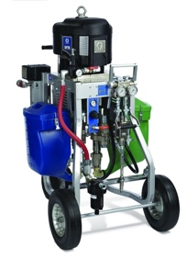
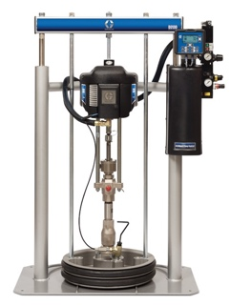
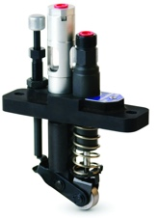
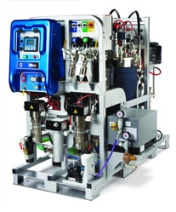
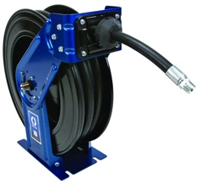
PRODUTOS
+ 64.800 Itens
P&D de 4,2%

Slide 4
CONTRACTOR EQUIPMENT DIVISION

Slide 5
FAMÍLIA KING

Slide 6
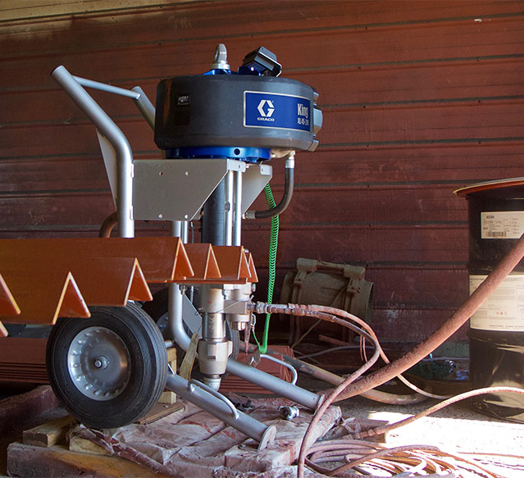
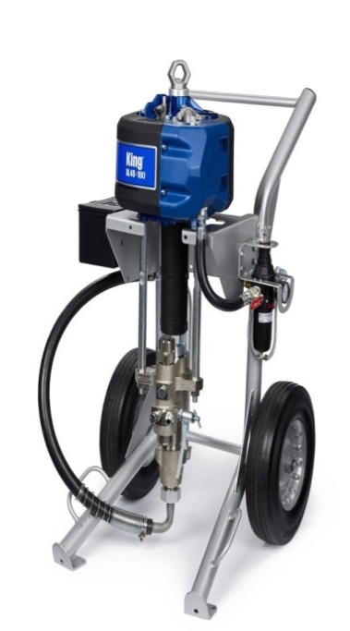
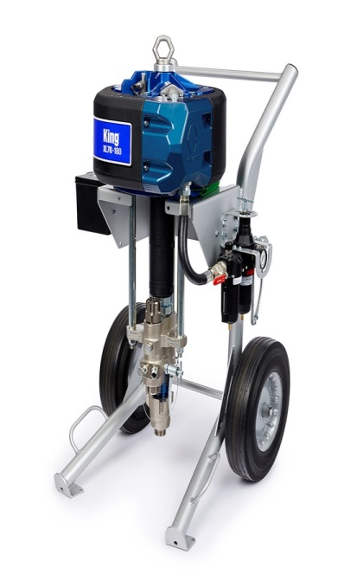
KING
PARA APLICAÇÃO DE REVESTIMENTOS ANTICORROSIVOS EPÓXIS, POLIURETANOS, REVESTIMENTOS RICOS EM ZINCO.
A KING É LIDER NOS MERCADOS ÓLEO & GÁS, NAVAL E DE ESTRUTURAS METÁLICAS EM APLICAÇÕES DE PROTEÇÃO ANTICORROSIVA
KING XL 40-180 XL3400
KING XL 70-180
XL6500

Slide 7
KING ELÉTRICA
Não necessita compressor
Eficiência energética
Construção robusta
Menos ruído
Sem congelamento
Modelos para zonas classificadas: ATEX, IECEX e Class 1, DIV 1
Operação em 120V ou 240V

Slide 8
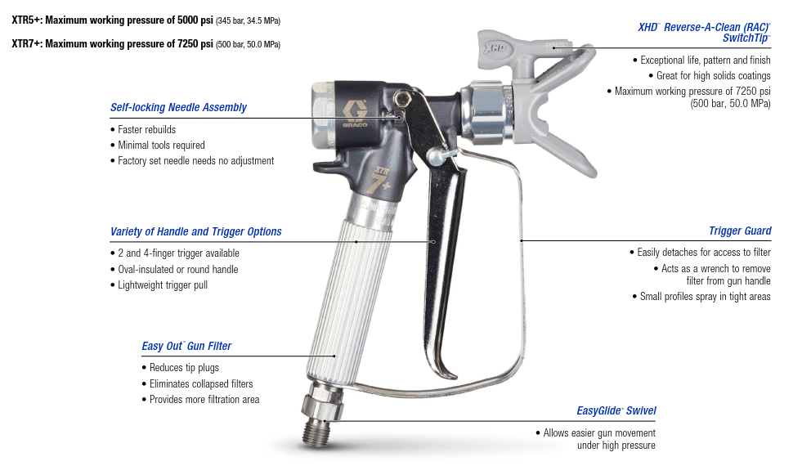
ACESSÓRIOS – PISTOLA XTR+

Slide 9
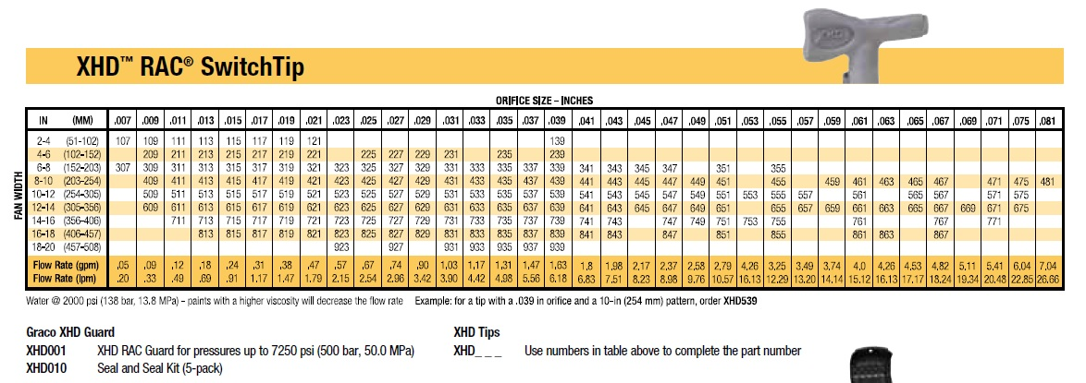
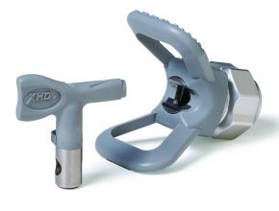
ACESSÓRIOS – BICOS XHD

Slide 10
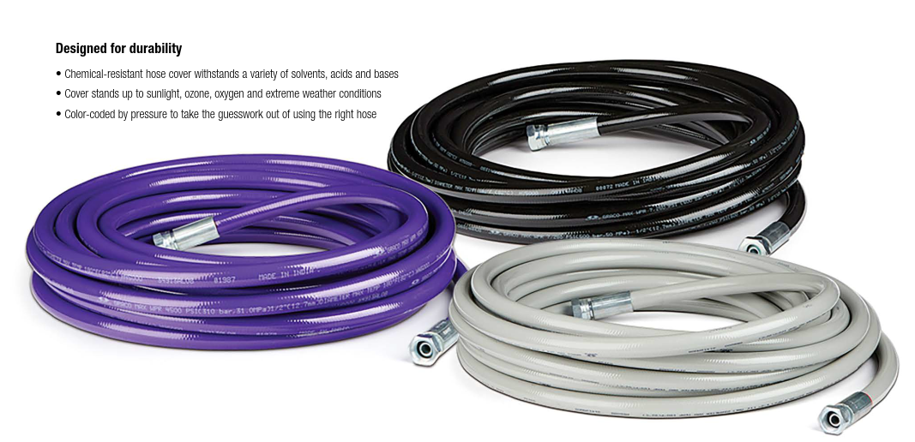
ACESSÓRIOS

Slide 11
Linha 2K

Slide 12
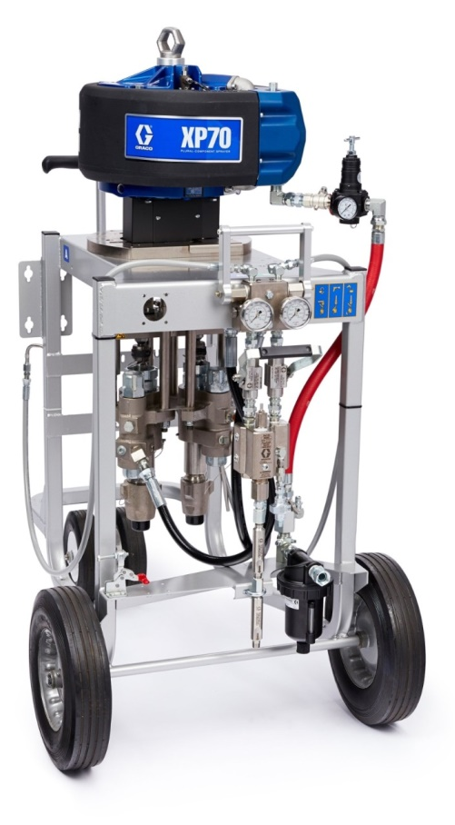
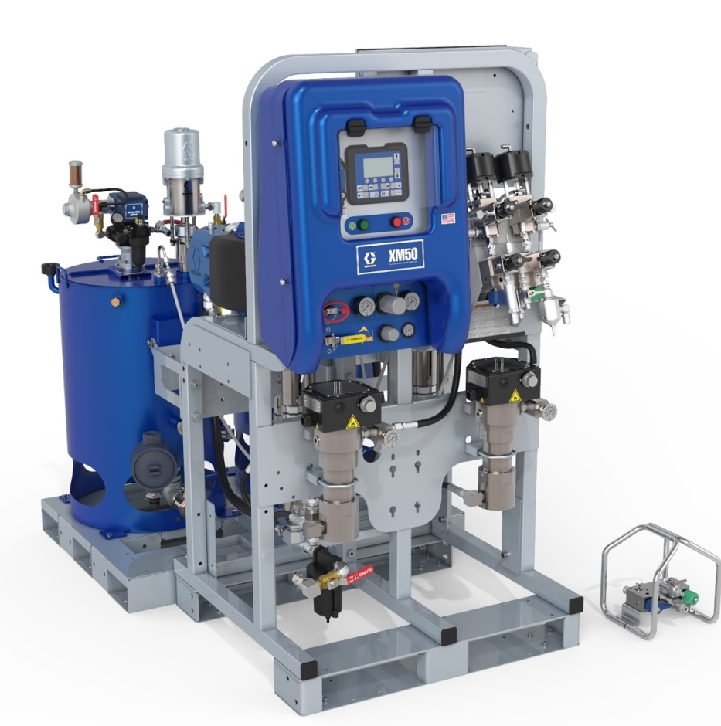
EQUIPAMENTOS 2K
XP
XM

Slide 13
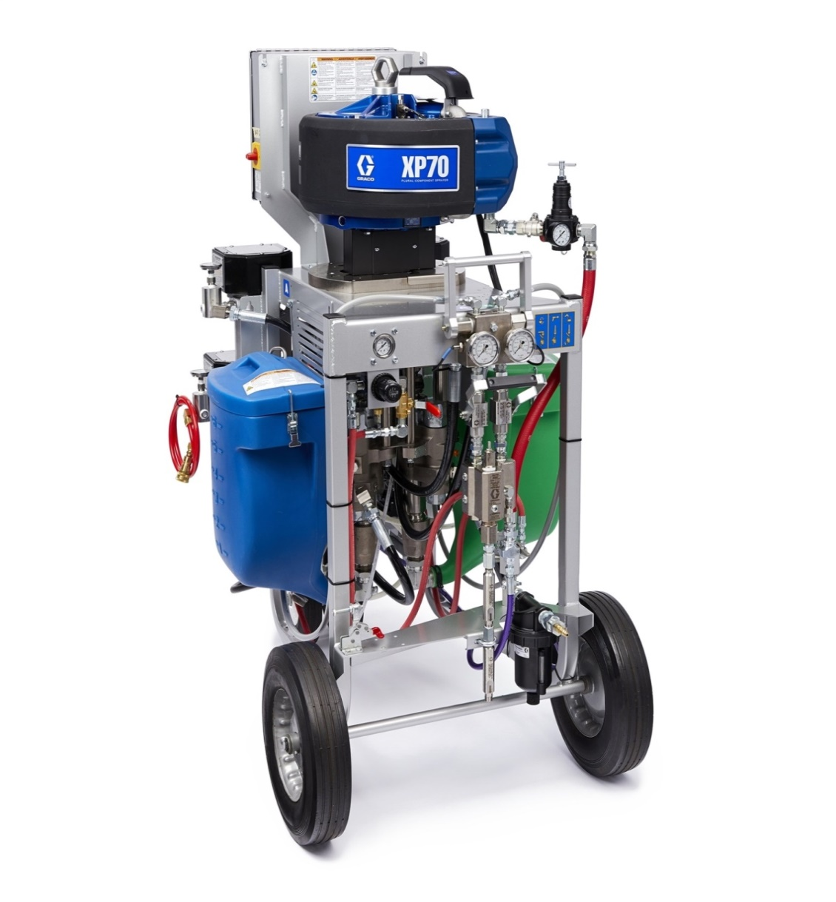
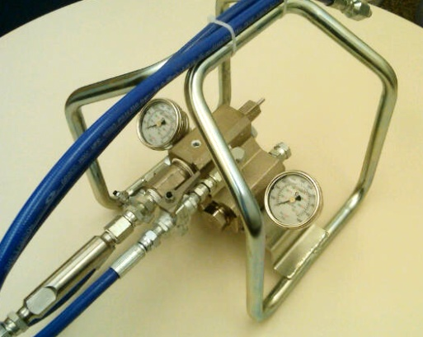
XP
PARA APLICAÇÃO DE REVESTIMENTOS ANTICORROSIVOS DE CURA RÁPIDA
MISTURA MECÂNICA – FIXA DE 1:1 A 4:1
EFICIÊNCIA E CONFIABILIDADE
Notes:
Transformar texto em imagens

Slide 14
XP - COMPONENTES

Slide 15
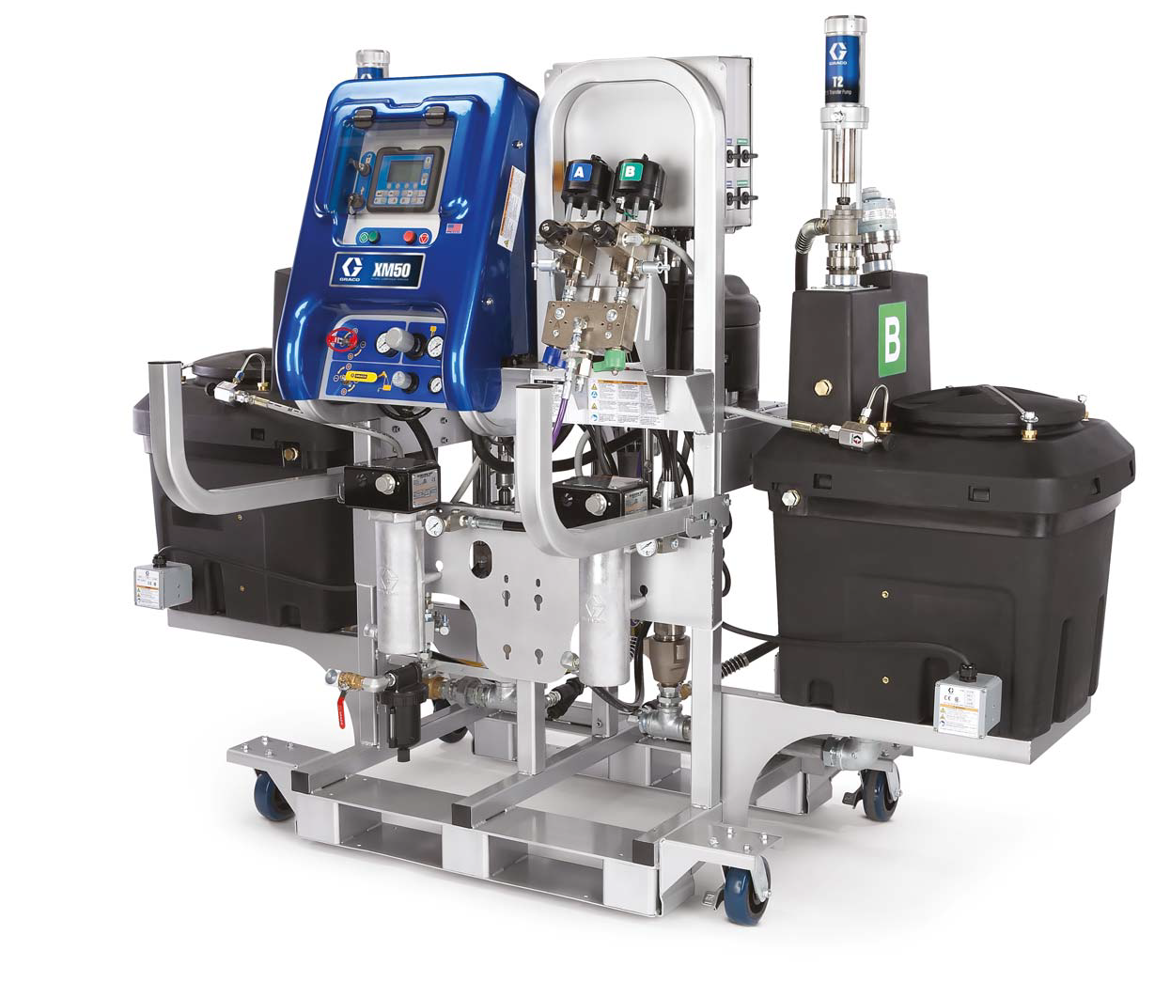
XM
Razão de mistura variável (em incrementes de 0.1 – 1:1 a 10:1)
Grandes fluxos de material – bicos de grande vazão
Misturador remoto
Registro de parâmetros de aplicação (download por USB)
Monitora e garante a mistura correta

Slide 16
AIRLESS PFP

Slide 17
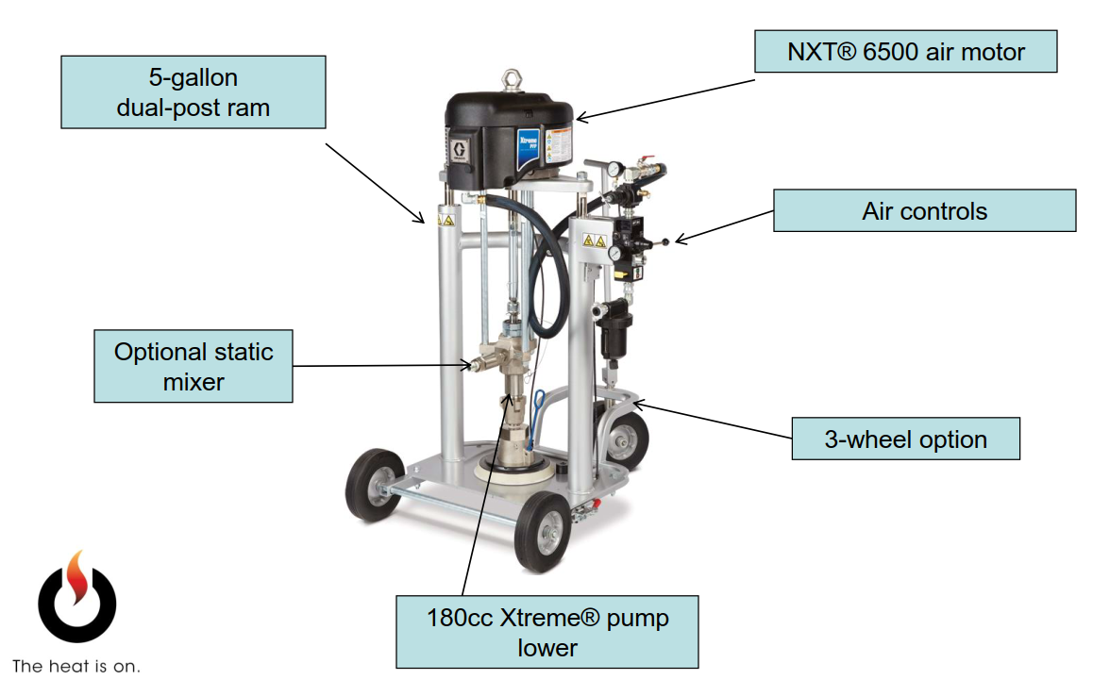
XTREME PFP

Slide 18
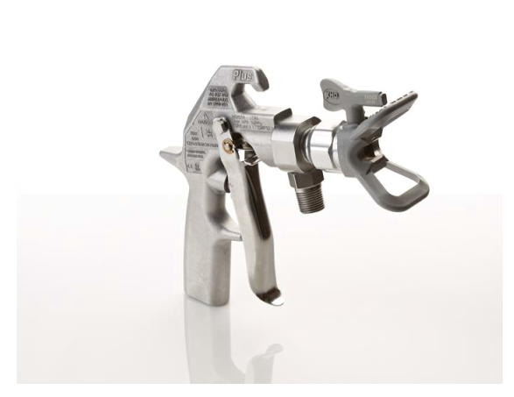
PISTOLA XHF
Para materiais de alta viscosidade
Entrada de material frontal para menor restrição
Bicos XHD

Slide 19
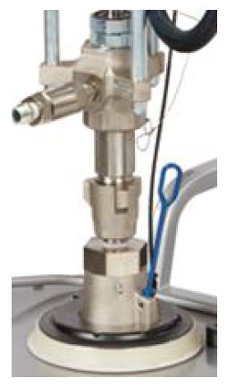
XTREME PFP LOWER
Espaçadores instalados para maior movimento das esferas
Projetado para materiais de alta viscosidade
Remoção do prato sem necessidade de ferramenta
Válvula de retenção na saída

Slide 20
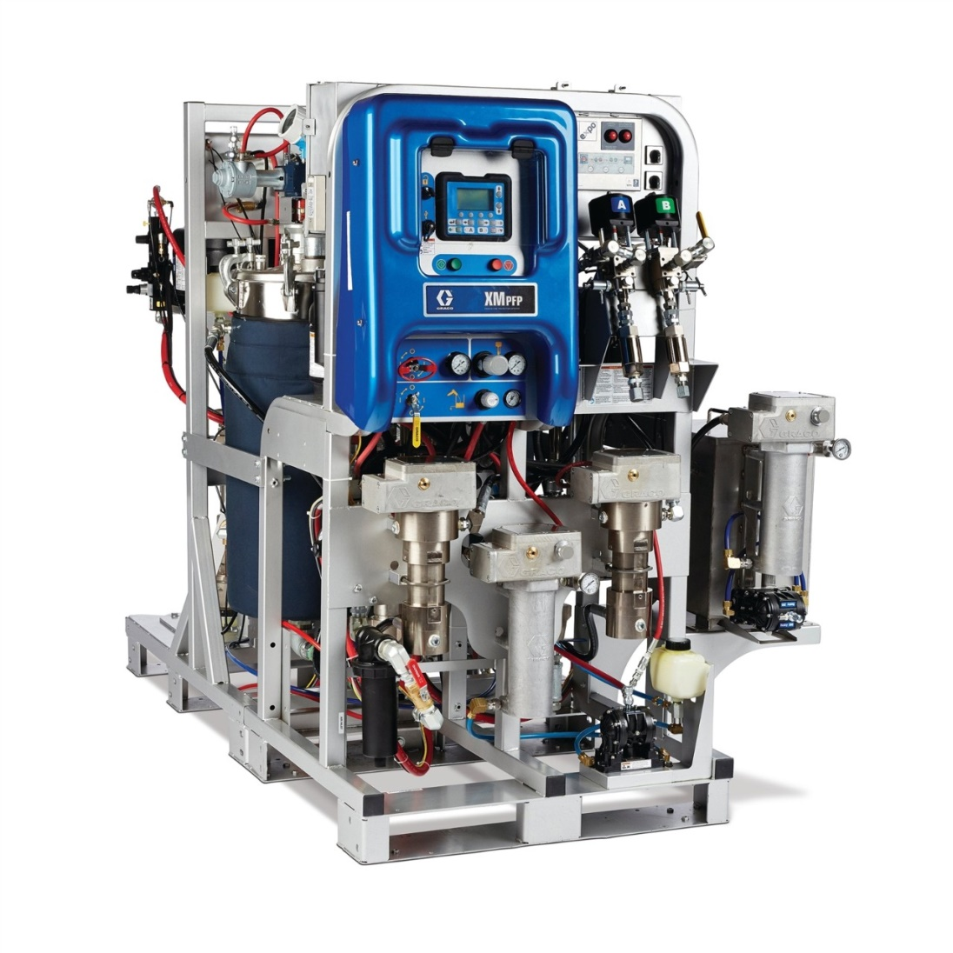
XM PFP

Slide 21
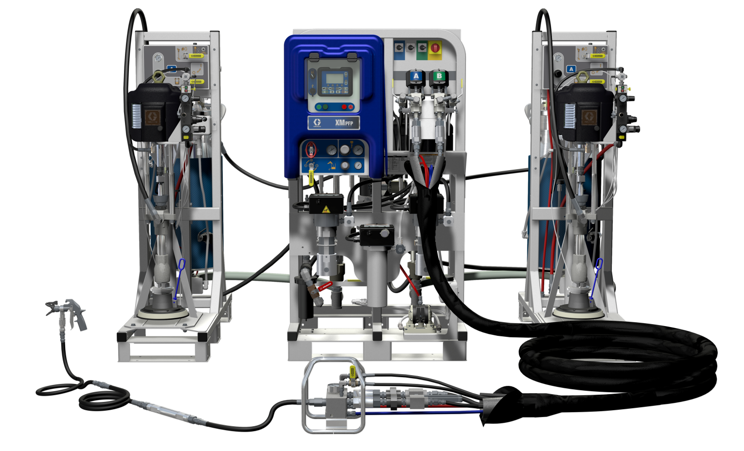
XM PFP – DIAGRAMA

Slide 22
XM PFP – DIAGRAMA

Slide 23
PROJETOS
Dimensionamento E CONFIGURAÇÃO
Datasheet do revestimento
Parâmetros de pintura
Produtividade
Especificação da peça

Slide 24
LEONARDO FARIA
(51) 998 615 313
lfaria@graco.com

